Slide 1
Развитие информационных компетенций будущего специалиста в условиях вузовской библиотеки
Выполнили студенты группы
ОБ-51.03.06.03-34
Казакова Екатерина,
Шамшурина Анастасия

Slide 2
Концепция современного образования
Система образования призвана обеспечить подготовку высокообразованных людей и высококвалифицированных специалистов, способных к профессиональному росту и профессиональной мобильности в условиях информатизации общества и развития новых наукоемких технологий, что невозможно без их развитой способности к реализации усложнившейся информационной деятельности.
Национальная доктрина образования
в Российской Федерации до 2025 г.

Slide 3
Информационная компетентность
это умение и опыт, позволяющие в огромном массиве информации находить нужную.
научный сотрудник МИОО
Т.С. Виноградова

Slide 4
«Библиотекарь будущего»
В 2021 г. состоялся форум «Библиотекарь будущего»
Организаторы
Российская государственная библиотека
Иркутская областная государственная
универсальная научная библиотека
им. И. И. Молчанова-Сибирского
проект «Атлас новых профессий» и НИУ ВШЭ.

Slide 5
Заведующий лабораторией непрерывного образования Института образования НИУ ВШЭ И. А. Коршунов
Научный сотрудник лаборатории непрерывного образования Института образования НИУ ВШЭ Н. Н. Ширкова

Slide 6
Сравнение требований к ключевым компетенциям библиотечного специалиста в России и США
Группа навыков | Россия | США
Профессиональные | Ведение рейтинга популярности книг, организация тематических конференций, проведение мероприятий, комплектование фонда библиотеки, составление книжных каталогов, ведение библиотечной документации, консультирование читателей и выдача книг. | Проведение научных исследований, знание бухгалтерских и финансовых основ, осуществление закупок, знание современной литературы, организация мероприятий, консультирование читателей.
Цифровые | Знание языков программирования, продвижение библиотеки в социальных сетях, знание MS Word, MS Excel, Adobe Photoshop, информационная грамотность. | Знание 3D-печати, статистики, тестирование приложений, BigData, вёрстка, цифровое кураторство, SMM, цифровая и информационная грамотность.

Slide 7
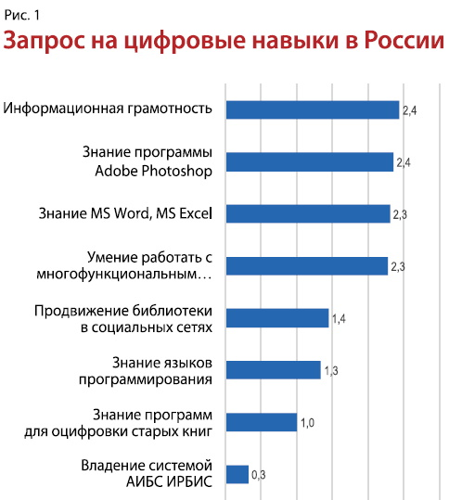

Slide 8
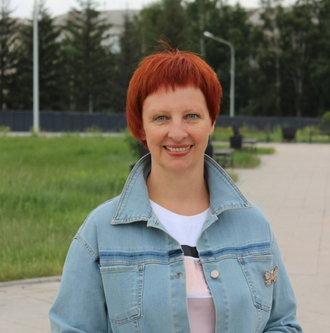
Главный научный сотрудник Иркутской областной государственной универсальной научной библиотеки имени И.И. Молчанова-Сибирского О. Я. Палкевич представила на обсуждение несколько вариаций библиотекаря будущего

Slide 9
Библиограф 5.0
Инженер знаний
Конструктор локальной среды знаний
Библиолингвист
Археолог знаний
Сборщик инфосетов

Slide 10
Информационный куратор
Специалист, обеспечивающий цифровую инклюзию, помогающий людям любого возраста адаптироваться к цифровой среде и виртуальности.

Slide 11
Архитектор событий
Проектирует и организует события на основе верифицированных знаниевых продуктов. Создаёт расписание полезных мероприятий, позволяющих просвещаться и отдыхать вместе с другими людьми в реальности и виртуальности.

Slide 12
Библиотекарь новой формации
аналитик-синтезатор;
креативный информационный навигатор и посредник в системе документных коммуникаций;
специалист в области цифровых технологий;
инструктор по освоению информационной культуры;
менеджер и маркетолог в информационно-библиотечной сфере;
агент книгоиздательского и книготоргового рынков;
организатор культурно-досуговой деятельности и педагог;
хранитель гуманистических традиций общества;
социолог-культуролог.
И.А. Коршунов

Slide 13
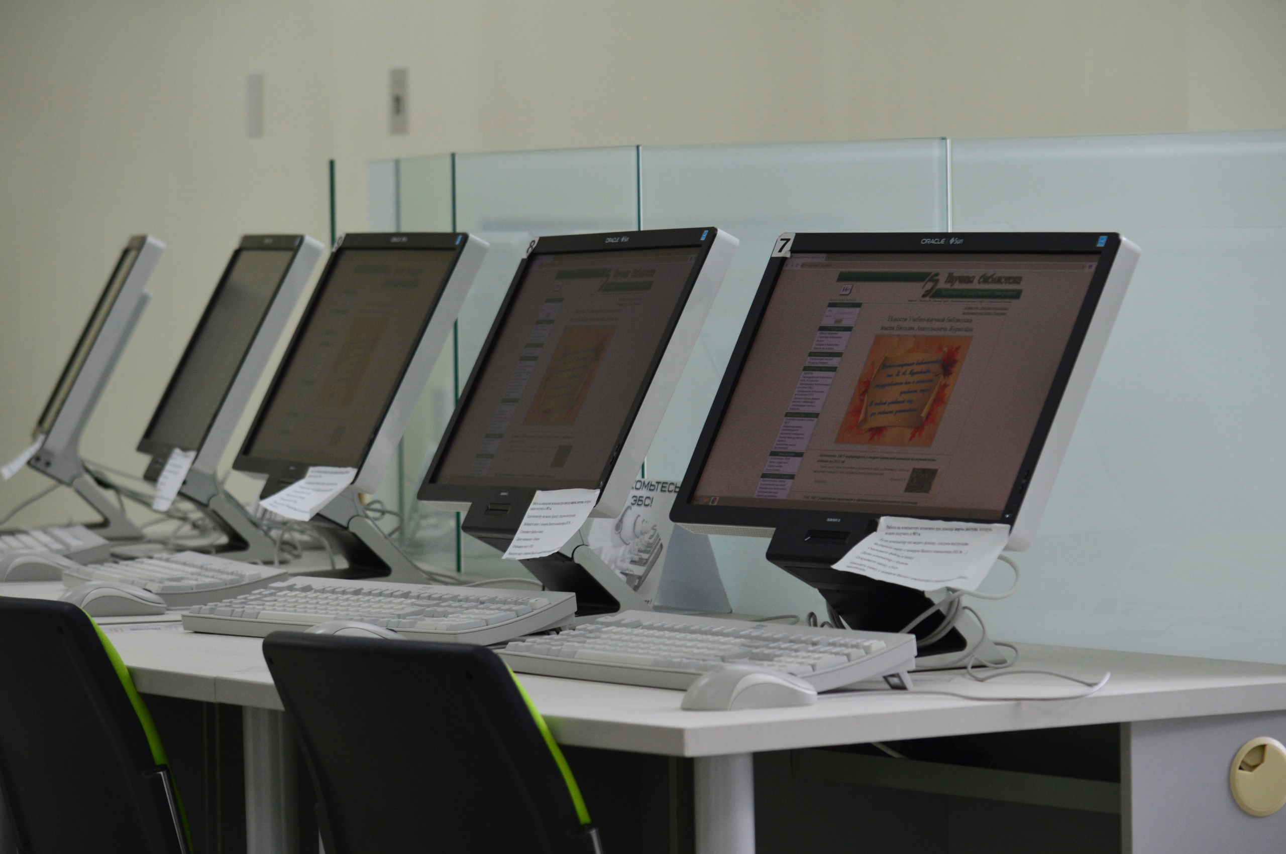
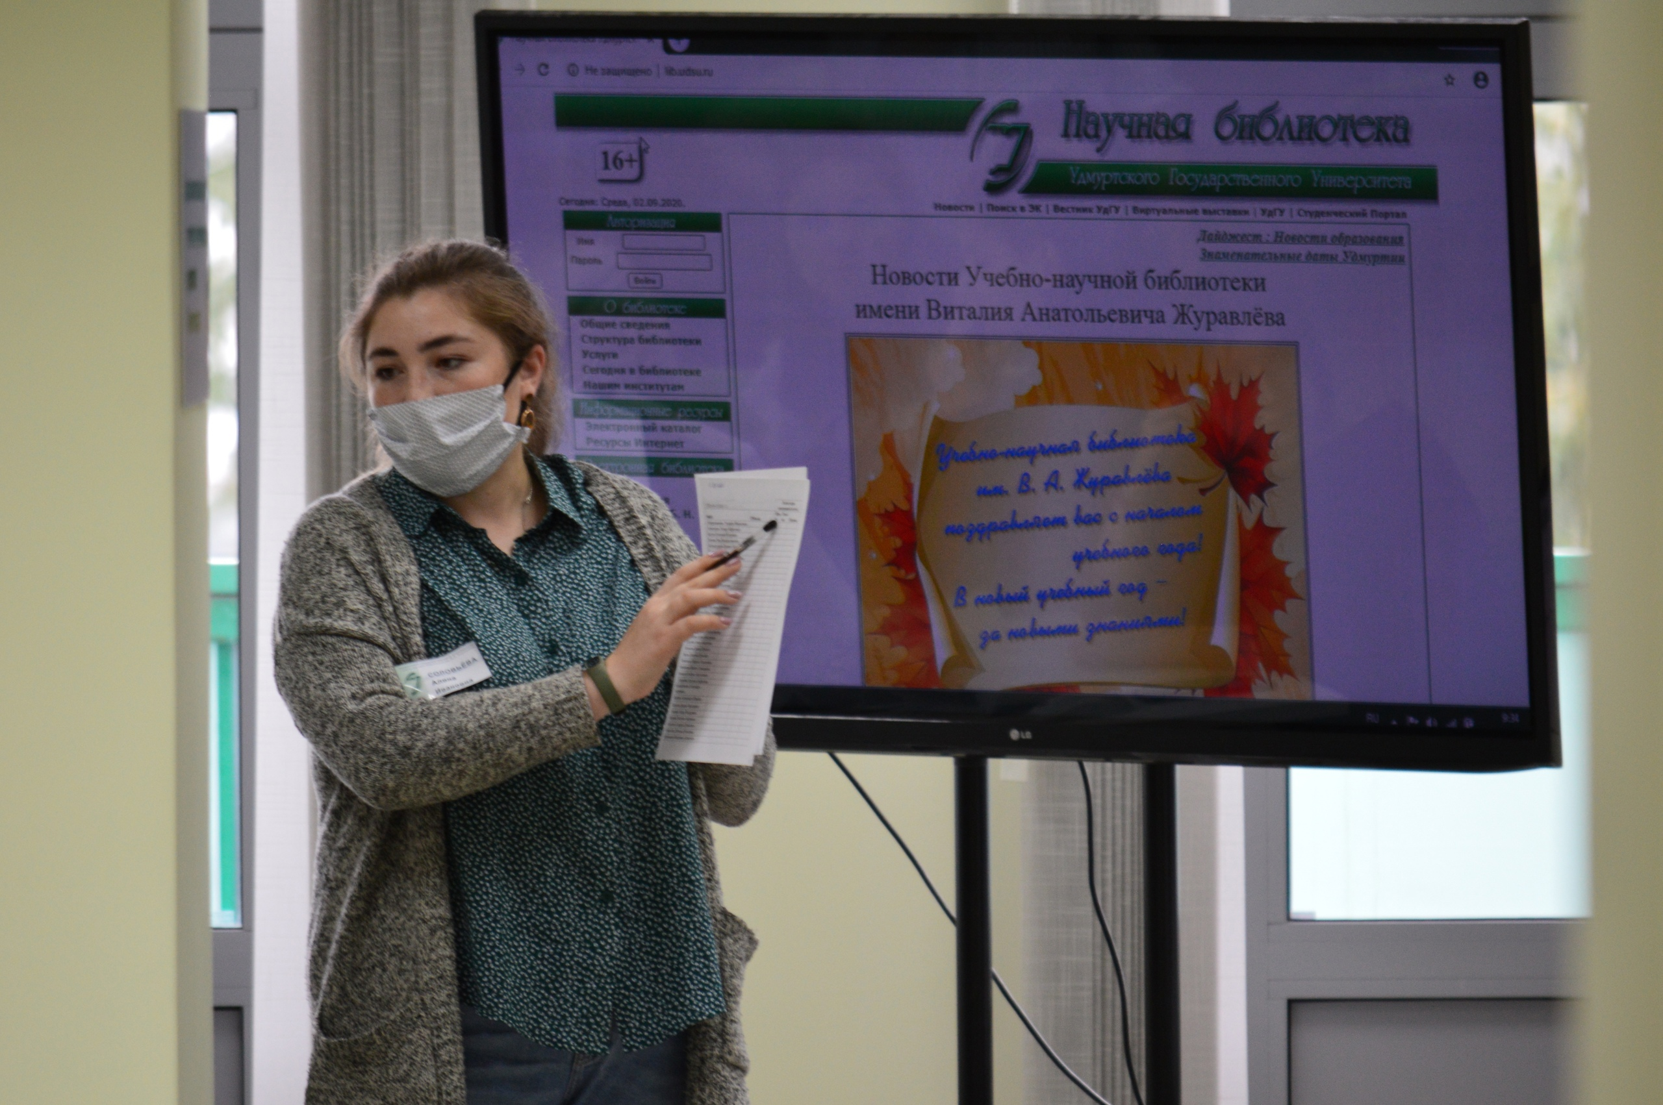
«Основы информационной культуры»
Задача курса —познакомить студентов с информационными ресурсами, научить поиску книг в каталоге.
Учебно-научная библиотека УдГУ им. В.А. Журавлёва

Slide 14
Цифровые навыки

Slide 15
Цифровой маркетинг
Вузовские библиотеки должны иметь возможность максимально увеличить доступ к цифровому и печатному контенту и услугам. Поэтому важно иметь навык ведения соцсетей, постинга, работы с цифровой аудиторией.

Slide 16
Доступ к цифровым массивам документов
Вузовские библиотеки активно работают над организацией доступа к мировым документным ресурсам, научным базам данных, предлагая современные библиотечно-библиографические сервисы.

Slide 17
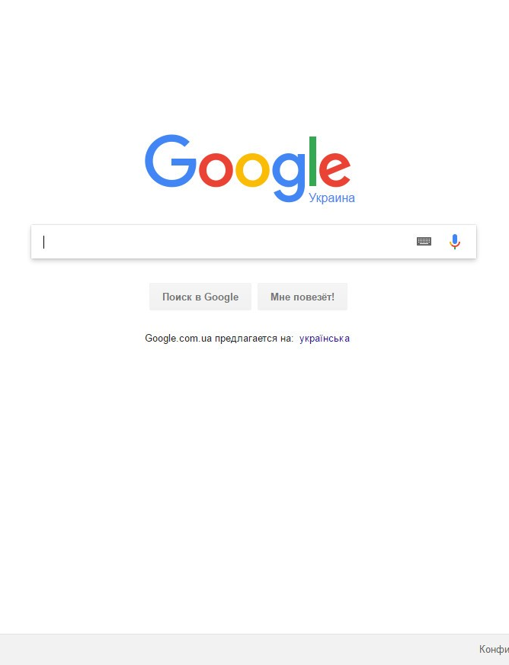
Умение осуществлять поиск информации в огромных цифровых массивах и базах данных
Специалистам вузовской библиотеки нужно научиться распространять, фильтровать и систематизировать цифровую информацию в соответствии с ее актуальностью.

Slide 18
Управление цифровой информацией
Библиотекарь должен уметь управлять оцифрованной информацией, работать с базами данных.

Slide 19
Digital-коммуникация
Умение использовать различные методы цифровой коммуникации как для внутреннего, так и для внешнего общения становится все более важным навыком.

Slide 20
Вывод
Библиотекари должны овладеть цифровой грамотностью, стать специалистами, способными выполнить информационный запрос любой сложности и построить индивидуальную информационную траекторию

Slide 21
Развитие информационных компетенций будущего специалиста в условиях вузовской библиотеки
Выполнили студенты группы
ОБ-51.03.06.03-34
Казакова Екатерина,
Шамшурина Анастасия

